Slide 1

STUDENT HANDBOOK
FRESH GRADUATE ACADEMY
TAHUN 2024
BATCH 1

Slide 2

Selamat Datang di Bootcamp
FRESH GRADUATE ACADEMY 2024 Batch 1 !
Handbook ini dibuat untuk memudahkanmu selama mengikut bootcamp disini. Yuk, sebelum menjelaskan lebih lanjut, kenalan dulu dengan 2 posisi penting disini!
‹#›

Slide 3




SIAPAKAH DIA?
FACILITATOR
Binar Academy
FASILITATOR
Fasilitator adalah seorang praktisi di bidangnya yang akan mendampingi dan membimbingmu selama belajar di bootcamp ini:
Memfasilitasi kegiatan belajar selama bootcamp
Menyampaikan dan mengembangkan materi
Memberikan referensi untuk belajar selama di bootcamp
Mendampingi forum diskusi (kegiatan di dalam kelas)
Memberikan tugas (challenge) dan melakukan penilaian
Melakukan presensi setiap pertemuan
Menerima feedback dari kamu

Slide 4


SIAPAKAH DIA?
STUDENT HANDBOOK
Binar Academy
STUDENT LEARNING SUPPORT
Nah, Student Learning Support (SLS) adalah your one call away selama bootcamp berlangsung. Apa saja yang akan dibantu?
Saat kamu kesulitan atau ada pertanyaan mengenai administrasi di bootcamp
Saat kamu kesulitan dalam menjalani proses belajar di bootcamp
Saat kamu ingin berkonsultasi tentang karier dan masa depanmu
Dan, saat kamu butuh tempat untuk bersandar dan bercerita!

Slide 5

INFORMASI PENTING TENTANG PELAKSANAAN KELAS

Slide 6
Learning Platform
Learning Platform
Binar Academy
Google Classroom
Google Calendar
Telegram
Zoom
Semua kepentingan terkait materi, recording, dan silabus ada di google classroom. Berikut link untuk mengakses
Emailmu akan diundang melalui google calendar sebagai pengingat jadwal kelasmu. Kamu juga bisa akses link zoom yang ada di description invitation.
Oleh karena itu pastikan notifikasinya aktif ya!
Semua komunikasi dengan SLS dan Fasilitator akan dilakukan melalui Telegram. Pastikan kalian sudah masuk ke grup telegram ya!
Emailmu akan diundang melalui google calendar sebagai pengingat jadwal kelasmu. Rekan-rekan juga bisa akses link zoom yang ada di description.
Oleh karena itu pastikan notifikasinya aktif ya!

Slide 7


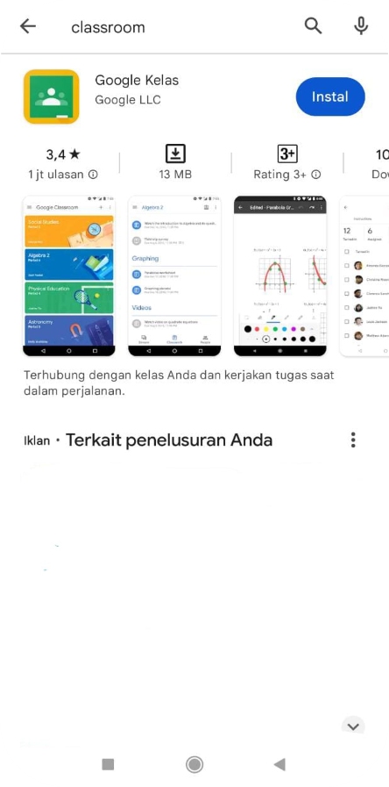
+1 Tambahan
Jangan Lupa Download
Aplikasi Google Classroom di HP Kamu Ya!
Agar kamu selalu mendapatkan notifikasi dan tidak ketinggalan informasi !

Slide 8
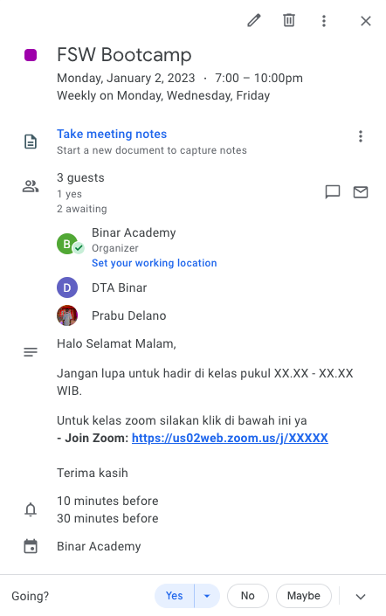
Penjadwalan Kelas
Penjadwalan Kelas
Binar Academy
Jadwal Kelas
Selama Chapter 1 & 2 :
Minggu ke 1 : 3 Session/minggu (Senin - Rabu - Jumat)
Minggu ke 2 : 4 Session/minggu (Senin - Selasa - Kamis - Jumat)
Selama Chapter 3 :
3 Session/minggu (Senin - Rabu - Jumat)
Selama Bulan Ramadhan *sesuai kesepakatan teman-teman dgn fasil di kelas
Setiap kelas dan event (Sharing Session, Graduation) yang akan diadakan selama studi independen email kamu akan selalu di invite di google calendar ya!
*Link zoom juga akan diinput di grup telegram
Platform Belajar
Selama pembelajaran kita menggunakan Zoom.

Slide 9
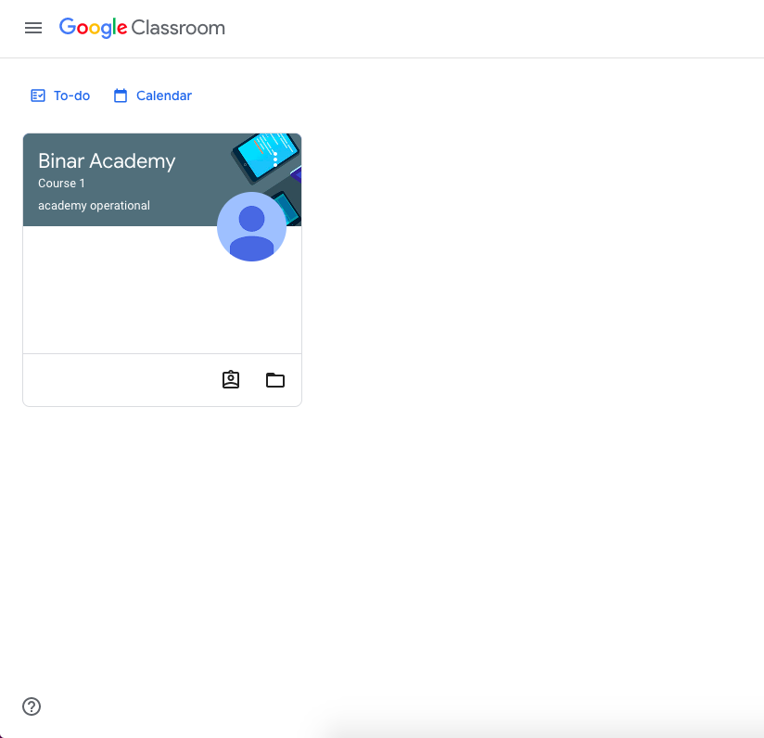
Cara Penggunaan Google Classroom
Cara Penggunaan Google Classroom
Binar Academy
Pastikan kamu sudah mendapatkan link invitation di emailmu untuk bergabung di google classroom.
Kemudian klik https://classroom.google.com/ dan akan muncul seperti gambar di sebelah kanan.
Pilih kelas bootcamp yang terdaftar.

Slide 10
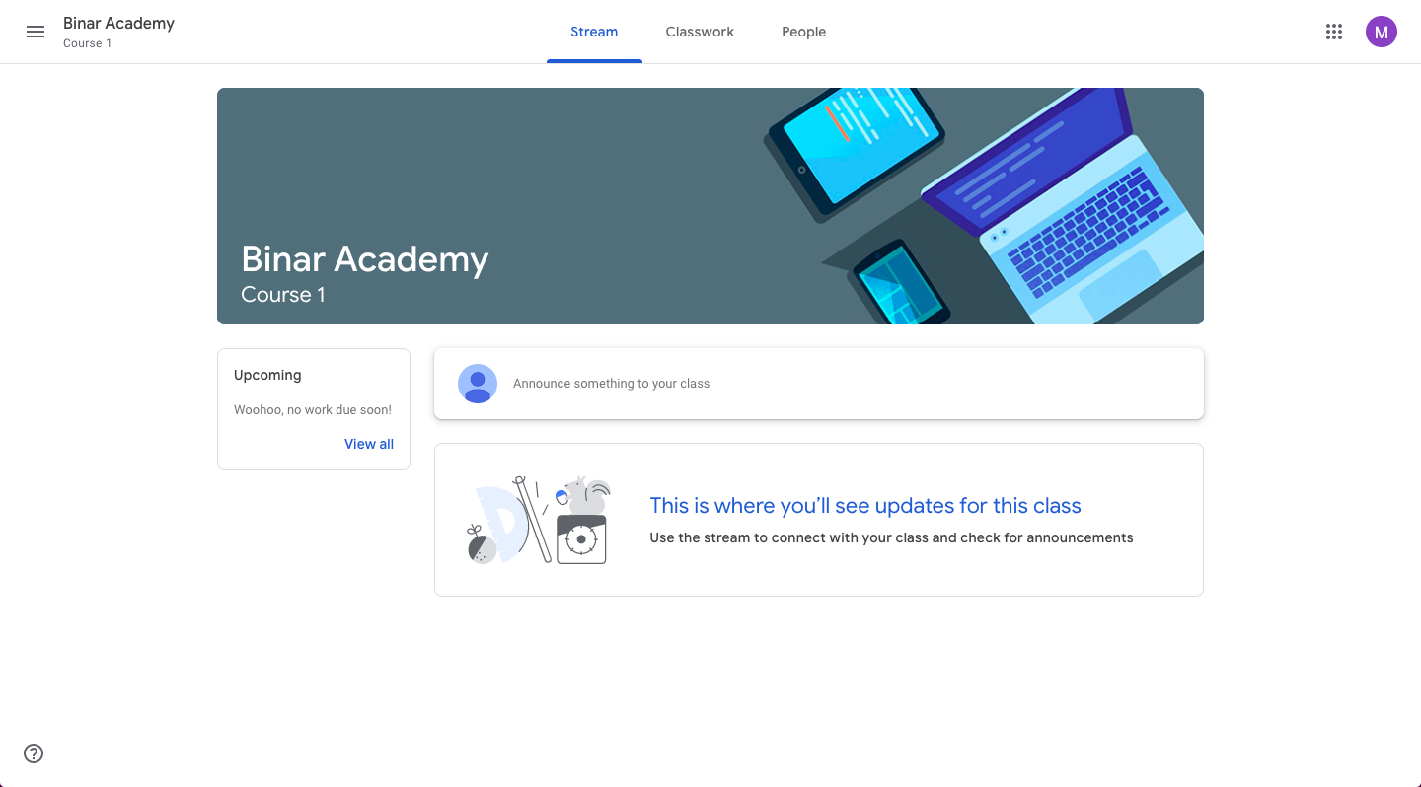
Cara Penggunaan Google Classroom
Cara Penggunaan Google Classroom
Binar Academy
Kalian bisa gunakan Stream sebagai tempat berdiskusi ataupun mengirimkan materi/artikel di luar kelas. Tulis di kotak yang bertuliskan “announce something to your class” untuk memulai.
Setelah itu, klik Classwork di bagian atas untuk tampilan lebih detail terkait dengan topic-topic yang tersedia.

Slide 11
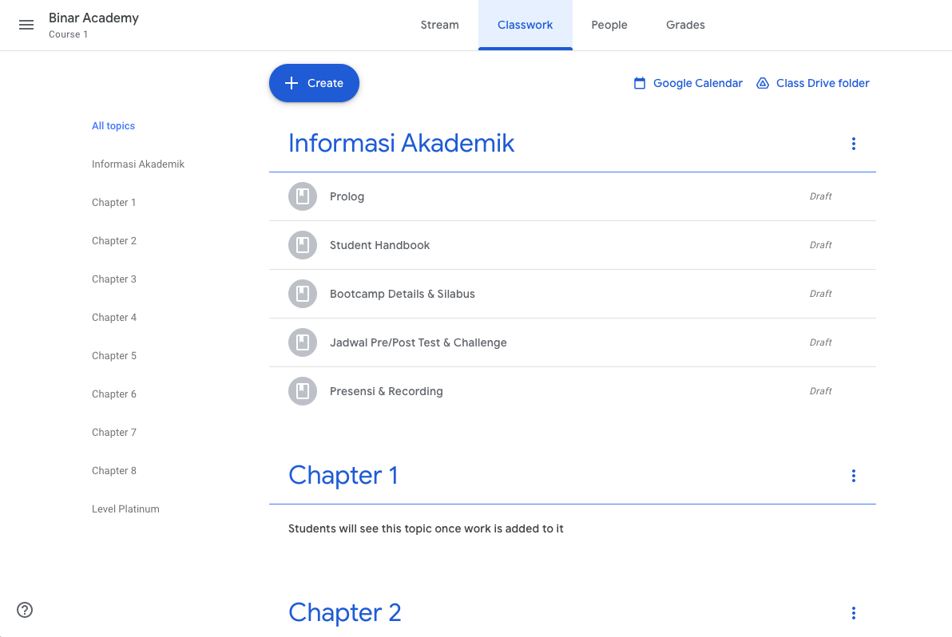
Cara Penggunaan Google Classroom
Cara Penggunaan Google Classroom
Binar Academy
Tampilan di samping, kalian bisa mengakses informasi-informasi akademik, reading materials & challenge guidelines per chapter, pre/post test, recording class dan seterusnya.
Pastikan kalian selalu mengakses classroom agar tidak ketinggalan informasi terkait dengan bootcamp ya!
Peserta juga dianjurkan untuk mendownload Google Classroom di handphone agar bisa baca materi dengan lebih fleksibel

Slide 12
Grup Telegram
Grup Telegram
Binar Academy
Grup Official
FGA 2024 X BINAR X
Grup Kelas
Informasi yang sifatnya general untuk seluruh course akan disampaikan melalui grup ini ya..
Reminder, information event, dan administrasi
Grup kelas akan terdapat facilitator dan SLS yang mendampingi. Silahkan saling sharing dan bertanya selama bootcamp pada grup kelas masing masing ya!

Slide 13

3 Hal yang wajib dilakukan
sebelum masuk bootcamp

Slide 14
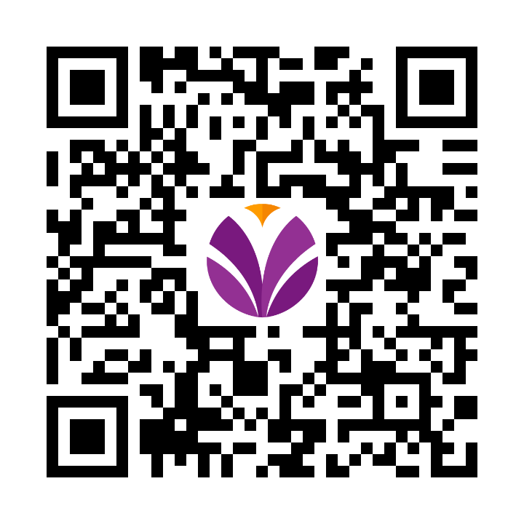

#1 Isi form
Data Diri!
5 menit ya!
binar.club/formdatadiri-fga2024

Slide 15
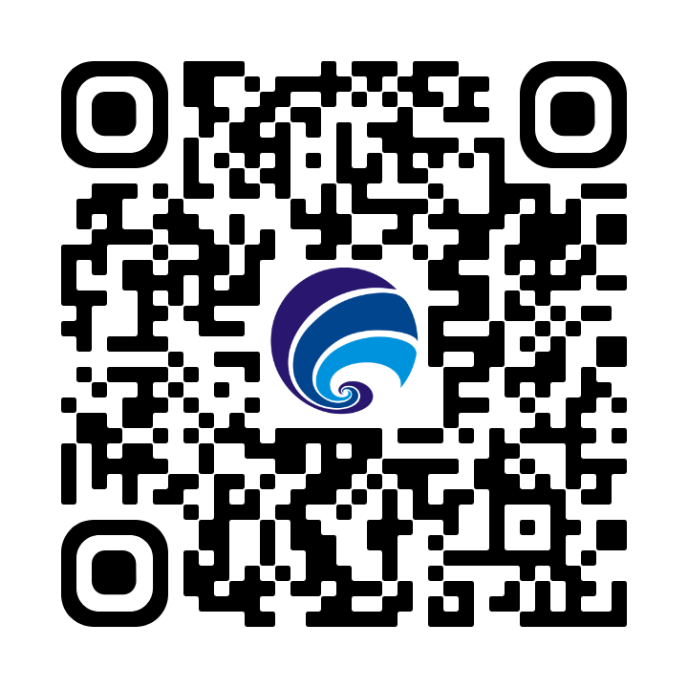

#2 Masuk Grup
Peserta Bootcamp
Kasih reaction ya yang udah
binar.club/join-grup-fga2024

Slide 16

#3 Masuk
Google
Classroom
Aku tungguin 2 menit ya!

Slide 17
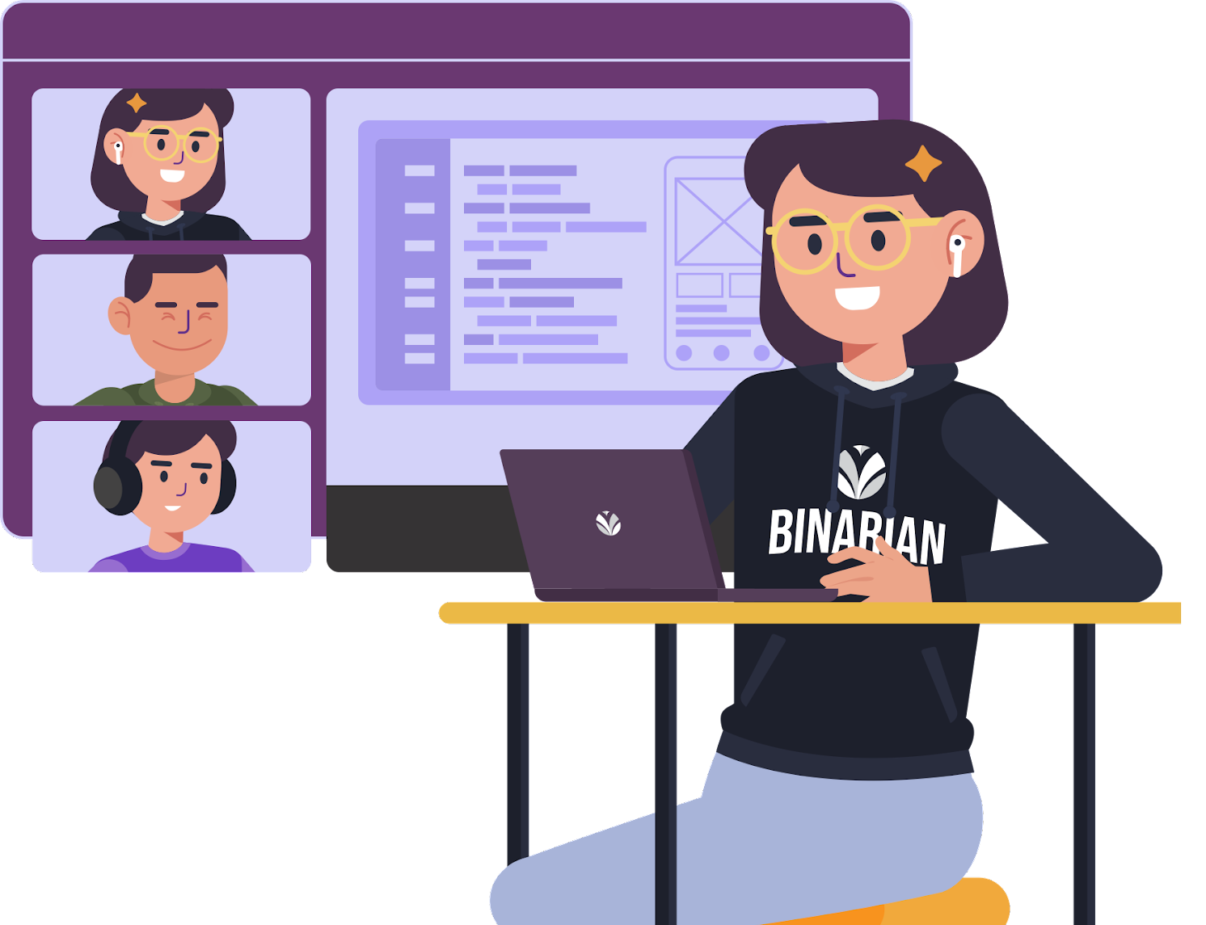
YANG PERLU DIKETAHUI SELAMA BOOTCAMP BERLANGSUNG

Slide 18
ISTILAH-ISTILAH DOKUMEN SELAMA BOOTCAMP
HANDBOOK STUDENT
Binar Academy
Student Tracker:
Sheet ini mendokumentasikan Presensi Tracker dan checklist penugasan dan sebagainya pendukung proses belajar di kelas.
Reading Materials: Bahan bacaan sebagai pendukung selama proses belajar di bootcamp.
Pre Test:
Pengerjaan soal untuk mengetahui pengetahuan sebelum penjelasan materi chapter dari facilitator.
Challenge: Tugas yang akan diberikan setiap chapter dengan ketentuan masing-masing course (masuk ke penilaian).
Presensi:
Catatan kehadiran harus diisi nih setiap kali ada FD.

Slide 19
HANDBOOK STUDENT
Binar Academy
Student Report Scoring Guideline
No | Indicator |  |  | Weight | Detail
1 | Hard Skills (Challenge) |  |  | 70% | It consists of an assignment in Gold Level whose topics are taken from the standard curriculum of the BINAR Academy.
2 | Showcase |  |  | 10% | Students presents their challenges output.
3 | Soft Skills |  |  | 10% | Soft skill assessment was carried out directly by class and project facilitators during the main bootcamp.
4 | Attendance |  |  | 10% | Attendance have a contribution value to the total score in the main-bootcamp phase.

Slide 20
STUDENT SUCCESS METRICS
STUDENT HANDBOOK
Binar Academy
Poin-poin di bawah ini akan mempengaruhi nilai akhir :
Menghadiri seluruh kegiatan Forum Discussion
Mengerjakan semua Pre Test
Mengumpulkan Challenge di semua Chapter/Level
Berpartisipasi aktif dalam pengerjaan Challenge
Berpartisipasi dalam Showcase
*Jika tidak memenuhi seluruh syarat kelulusan, tidak bisa diluluskan dan diberikan student report & certificate

Slide 21
Certificate
STUDENT HANDBOOK
Binar Academy
Ada beberapa hal nih terkait sertifikat :
Students akan mendapatkan 2 Sertifikat : Satu dari BINAR dan satu dari pihak DTS Kominfo
Sertifikat dari Binar hanya akan diberikan kepada peserta yang nilai akhirnya mencapai KKM.

Slide 22








PERATURAN SELAMA DI KELAS
HANDBOOK STUDENT
Binar Academy
Masuk lebih cepat 10 menit sebelum kelas
Pastikan jaringan internet stabil
Selalu nyalakan webcam saat kelas berlangsung
Mute Microphone saat fasil menjelaskan, kecuali saat Q&A
Dilarang merekam kegiatan kelas
Tekan tombol “raise hand” saat akan bertanya
Selalu Gunakan Earphone agar lebih fokus dalam mengikuti kelas
Break dengan total 15-20 Menit dalam 1 sesi kelas

Slide 23
PRESENSI
HANDBOOK STUDENT
Binar Academy
Kamu wajib ikut kelas di setiap Forum Discussion
To Do List
Setiap Forum Discussion kamu harus scan QR Code dan isi form presensi dari pihak DTS Kominfo.

Slide 24
PRESENSI
HANDBOOK STUDENT
Binar Academy
Kamu wajib ikut kelas di setiap Forum Discussion
Kapan kamu bisa izin?
To Do List untuk Izin
Sakit
Ada kegiatan mendesak dan mendadak
Ada kegiatan di tempat kamu kuliah
Hubungi SLS yang mengampu di kelasmu melalui Telegram
Format: Izin [Nama] - [Course] - [Alasan] - lampirkan bukti surat keterangan sakit atau surat tugas
Mengisi form konfirmasi ketidakhadiran yang dikirimkan oleh SLS

Slide 25
FORM FEEDBACK
HANDBOOK STUDENT
Binar Academy
BERIKAN PENDAPATMU
Pendapat yang kamu berikan dapat membantu kami memberi pengalaman belajar yang lebih baik
Update kondisi kamu selama bootcamp ini
Bagaimana dengan materi yang diberikan?
Masukan untuk Fasilitator
Apakah kamu terdorong untuk belajar diluar kelas?
Operasional/teknis proses belajar-mengajar
Per Chapter di Hari Jumat
Wajib diisi setiap selesai chapter
di hari Jumat

Slide 26
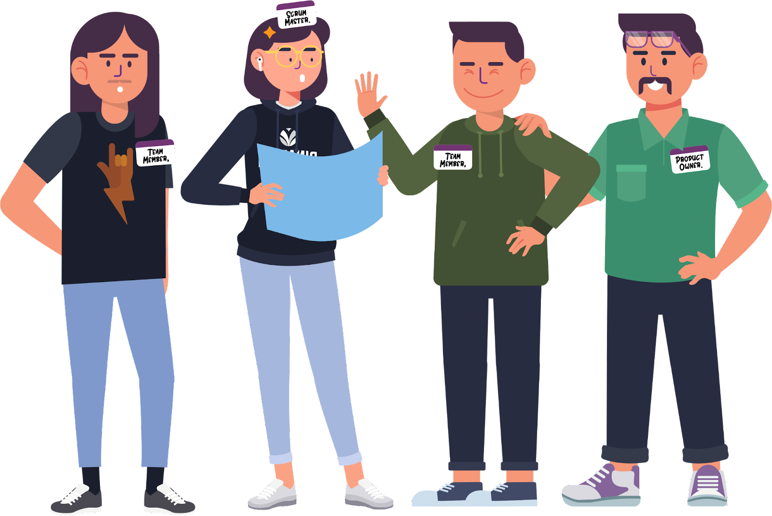
ETIKA SELAMA BOOTCAMP
HANDBOOK STUDENT
Binar Academy
Saling menghormati dan bersikap sopan
Bekerja sama dalam belajar dan tugas kelompok
Membantu sesama student yang kesulitan dalam belajar
Memberitahukan kendala yang dialami kepada Fasilitator dan SLS
Dilarang berperilaku SARA
Dilarang memprovokasi sesama student
Dilarang melakukan tindakan plagiarisme,Bullying dan Sexual Harassement dan terdapat sanksi jika melakukan tindakan tersebut

Slide 27
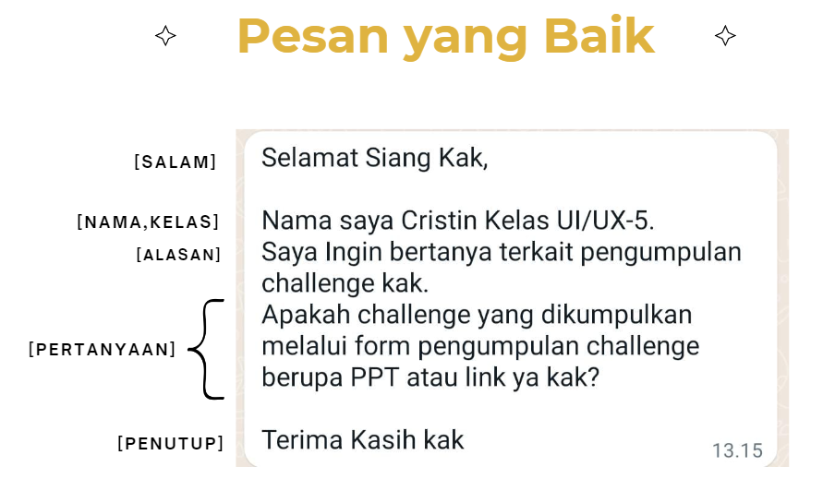
Etika Berkomunikasi Sesama Binarian, SLS dan Facilitator
Sebelum memulai percakapan mengucapkan salam terlebih dahulu
Penggunaan Panggilan “Kak, Mas, Mbak”
Penggunaan bahasa yang sopan
Sampaikan maksud dan tujuan kamu langsung tanpa bertele-tele
Apabila pertanyaan bersifat informasi umum silahkan ditanyakan melalui grup telegram, agar menghindari pertanyaan yang sama berulang
Apabila ingin bertanya personal silahkan menghubungi SLS dan facilitator pada jam kerja
SLS : 09.00 - 17.00 WIB
Facilitator : sesuai kesepakatan di kelas

Slide 28


Peringatan Keras atas 3 Tindakan, yaitu
Plagiarisme
Bullying
Pelecehan Seksual
Kami akan menindak tegas terhadap 3 hal ini. Mulai dari teguran, skorsing hingga exemption (dikeluarkan)
Sebagai bentuk komitmen kita dalam memerangi isu-isu pelanggaran plagiarisme, pelecehan seksual dan perundungan di lingkungan belajar kita, Mari kita sama-sama mengisi bersama form Agreement of Ethics Code yang disematkan dalam Form Data Diri :
*Bagi yang sudah mengisi form di atas, tidak perlu mengisi lagi

Slide 29

Plagiarisme
HANDBOOK STUDI INDEPENDEN BATCH 5
Binar Academy
Menyalin kode pemrograman, ide, frasa, paragraf, diagram, gambar, atau karya seni lain tanpa mencantumkan referensi atau sumber aslinya
Menyalin dari pekerjaan siswa lain/alumni tanpa menunjukkan bagian yang merupakan ide orisinil Anda, dengan atau tanpa persetujuan yang bersangkutan.
Menyebutkan sumber referensi, namun tidak merujuk konten dengan benar di bagian utama karya Anda, sehingga penilai tidak tahu karya mana yang menjadi buah pikiran Anda.
Mengubah urutan kata yang diambil dari materi lain tetapi mempertahankan ide atau konsep asli, tanpa referensi yang benar.
Mengutip materi dari sesi FD & events tanpa mengakui pembicara

Slide 30

Bullying
Pelecehan Seksual
HANDBOOK STUDI INDEPENDEN BATCH 5
Binar Academy
Bullying (Perundungan) adalah perbuatan atau ujaran verbal yang dapat menyakiti baik secara fisik atau mental dan mengisolasi orang lain, karena adanya ketimpangan relasi kuasa dan/atau gender.
Contoh :
“Kamu terlalu gemuk/kurus!” (Body shamming)
Bahasa menjelekkan {Bego, Bodoh, tolol, dll)
Menyudutkan seseorang ketika melakukan kesalahan
Pelecehan seksual adalah perilaku yang dilakukan secara verbal, non-verbal dan melakukan kontak fisik yang bersifat seksual dan tidak diinginkan .
Contoh :
Meminta atau memberikan foto/PaP yang tidak perlu
Obrolan terlalu personal, vulgar atau privasi tanpa consent.
Go to your
Student Learning Support, if there’s any something suspicious

Slide 31

“Binar Academy tidak akan memberikan toleransi terhadap tindakan plagiarisme, perundungan dan pelecehan seksual. Setiap siswa yang ditemukan dan terbukti melakukan hal tersebut akan menghadapi tindakan disipliner, termasuk dikeluarkan.”

Slide 32

TIMELINE CHALLENGE

Slide 33
TIMELINE
HANDBOOK STUDENT
Binar Academy
Chapter
Chapter 1 : Deadline Submission 3 Maret 2024
Chapter 2 : Deadline Submission 17 Maret 2024
Deck Presentasi : Deadline Submission 23 Maret 2024
Challenge Presentation: (25-27 Maret 2024)

Slide 34

HANDBOOK STUDENT
Binar Academy
PROFILE STUDENT LEARNING SUPPORT
Nah, kita masuk ke perkenalan tim SLS yang akan mendampingi kalian selama kegiatan bootcamp di Binar nantinya.

Slide 35
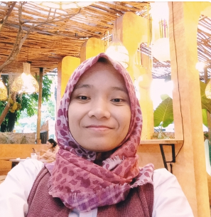
PROFILE STUDENT LEARNING SUPPORT
Binar Academy
Halo, aku Marda. Saya salah satu tim SLS Binar Academy.
Saya yang akan mendampingi rekan-rekan selama belajar di bootcamp terkait hal-hal di luar proses pembelajaran dengan Fasilitator yaa. Kalau ada yang ingin ditanyakan terkait apapun itu, silakan langsung chat ya!
Kamu harus selalu semangat yaa dalam belajar! See you! 😊
Pendidikan:
S1 - Jurusan Psikologi
Telegram:
@dhiramarda
Dhiramarda Anindita Putri
- (Marda)
TEAM PROFILE

Slide 36

PROFILE STUDENT LEARNING SUPPORT
HANDBOOK STUDENT
Binar Academy
Halo, aku Darma. Aku salah satu tim SLS Binar. Disini aku SLS yang memegang kelas UI/UX
Fun fact aku pernah ikut bootcamp juga di binar course Fullstack Web, jadi aku bisa jadi teman diskusi kalian tentang dunia tech ataupun tips tips belajar di bootcamp :) Bagi kalian yang mau bercerita denganku aku memiliki interest di berbagai issue seperti Time Management, Team Work, Gaya Belajar, dan Kemampuan Adaptasi. See you! 😊
Pendidikan:
S1 - Jurusan Pendidikan Akuntansi
Telegram:
@darmajati
Pranowo Darmajati
-(Darma)

Slide 37
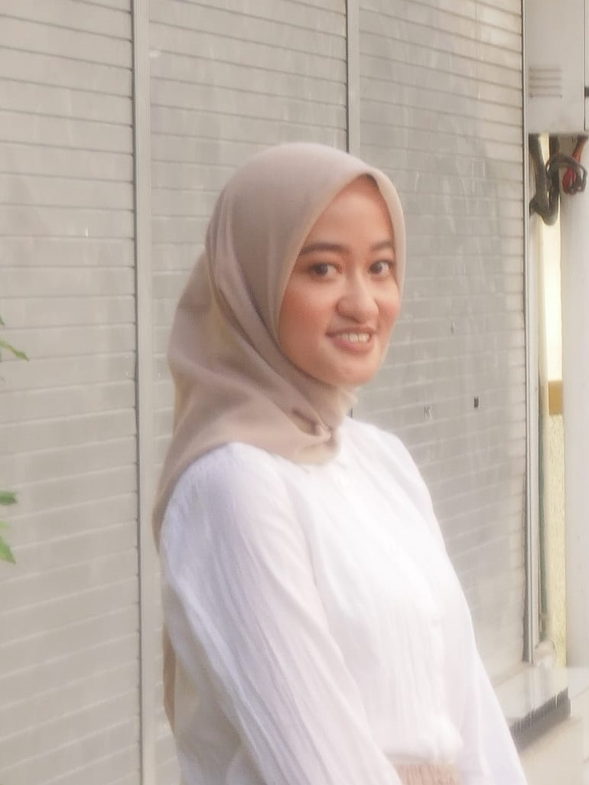
PROFILE STUDENT LEARNING SUPPORT
HANDBOOK STUDENT
Binar Academy
Halo, aku Silmi. Aku salah satu tim SLS Binar. Disini aku SLS yang memegang kelas Data Science.
Aku juga pernah ikut bootcamp di binar yaitu kelas Product Management, jadi aku bisa berbagi informasi denganmu terkait dunia tech dan juga pengalaman belajar di kelas. I’m your number one support! Aku akan jadi teman diskusimu tentang berbagai issue terkait Learning Experience di kelas bootcamp. See you! 😊
Pendidikan:
S1 - Ekonomi Syariah
Telegram:
@silmiaddina
Addina Silmi
-(Silmi)

Slide 38
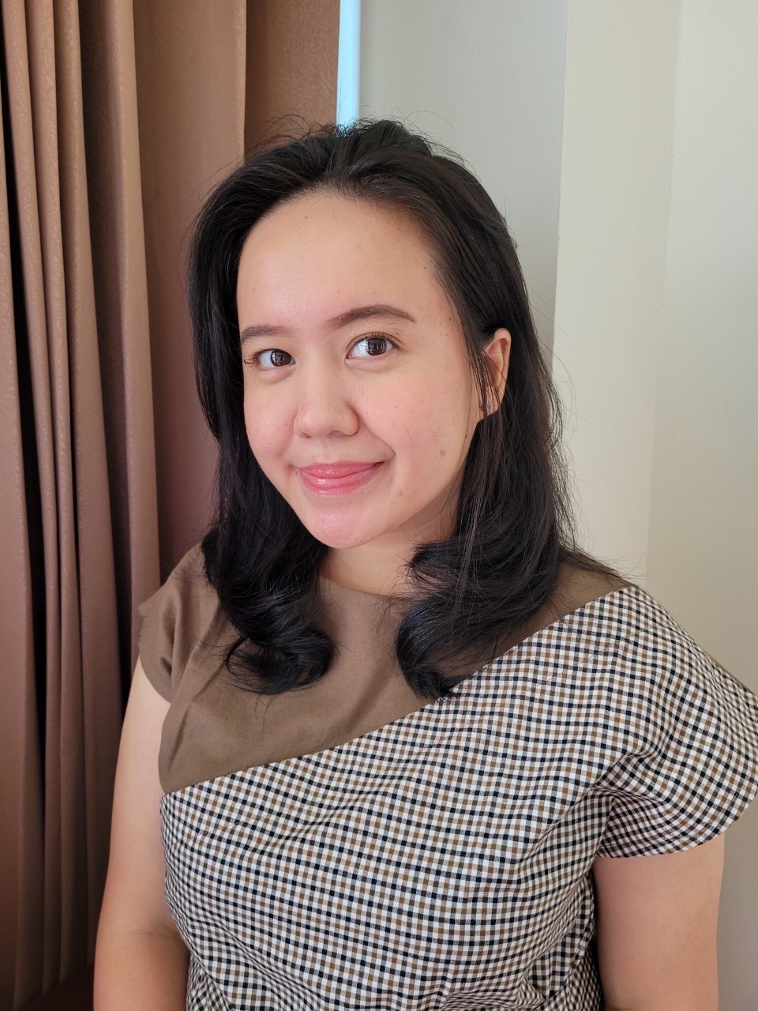
PROFILE STUDENT LEARNING SUPPORT
HANDBOOK STUDENT
Binar Academy
Halo, aku Tasya. Aku salah satu tim SLS BINAR. Disini aku SLS yang memegang kelas Data Science.
Walaupun aku gak ahli di dunia tech, tapi kamu bisa berdiskusi tentang learning journey kamu di BINAR dan kesulitan yang dihadapi. Jangan ragu untuk chat aku ya jika kamu mengalami kebingungan selama proses belajar! See you! 😊
Pendidikan:
S2 - Psikolog Pendidikan
Telegram:
@anasarta
Anastasia Arta Uli
-(Tasya)

Slide 39
FAQ
HANDBOOK STUDENT
Binar Academy
4
Apakah semua informasi terkait kegiatan ini dishare lewat Telegram?
1
Kapan sertifikat dibagikan?
Yups betul, selalu on di telegram dan jangan lupa rename sesuai nama lengkap kamu yaa.
Sertifikat akan dibagikan kurang lebih H+7 setelah kamu graduation.
2
Apakah konsekuensi kalau tidak ikut showcase?
5
Apakah ada recording class?
Kalau kamu tidak ikut Showcase, maka kamu tidak bisa mendapatkan nilai maksimal dan berpengaruh ke kelulusan kamu.
Ada, tetapi hanya untuk peserta yang tidak hadir karena sakit, dan alasan tertentu
2x Workshop
About Career
6
Kak, untuk tau aku belajar apa aja bisa diakses di mana ya?
3
Dalam satu kelas, ada berapa orang?
Satu kelas terdiri dari maksimal 52 orang
Semua jadwal day-to-day di
Silabus UIUX
Silabus Data Science

